Slide 1
BÀI 22
BÀI 22
THƯ GỬI BỐ NGOÀI ĐẢO
TIẾT 3
VIẾT

Slide 2
Nghe – viết:
Thư gửi bố ngoài đảo xa
Bây giờ sắp Tết rồi
Con viết thư gửi bố (…)
Tết con muốn gửi bố
Cái bánh chưng cho vui
Nhưng bánh thì to quá
Mà hòm thư nhỏ thôi.
Gửi hoa lại sợ héo
Đường ra đảo xa xôi
Con viết thư gửi vậy
Hẳn bố bằng lòng thôi.
Ngoài ấy chắc nhiều gió
Đảo không có gì che
Ngoài ấy chắc nhiều sóng
Bố lúc nào cũng nghe.

Slide 3
Các từ dễ viết sai
Tết
bánh chưng
héo
xa xôi
gửi
lúc nào

Slide 4
VIẾT BÀI
Học sinh viết bài vào vở ô li

Slide 5
Chọn tiếng phù hợp thay cho ô vuông.
(dang/giang): tay, giỏi , dở
(dành/giành): dỗ , tranh , để
→ a. dang tay, giỏi giang, dở dang.
b. dỗ dành, tranh giành, để dành.

Slide 6
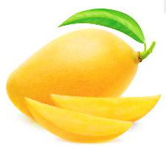
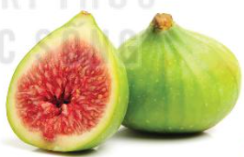
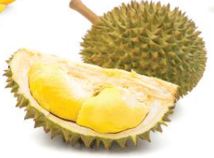
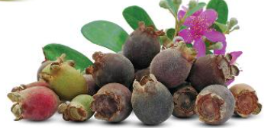
Chọn a hoặc b
a. Tìm từ ngữ gọi tên từng loại quả có tiếng bắt đầu bằng s hoặc x.
Quả xoài
Quả sung
Quả sầu riêng
Quả sim

Slide 7
BÀI 22
BÀI 22
THƯ GỬI BỐ NGOÀI ĐẢO
TIẾT 4
LUYỆN TỪ, CÂU

Slide 8
1. Những từ ngữ nào dưới đây chỉ người làm việc trên biển.
ngư dân
bộ đội hải quân
lái xe
thợ lặn
thủy thủ
nông dân
2. Kết hợp từ ngữ ở cột A với từ ngữ ở cột B để tạo câu.
A B
Những người dân chài ra khơi
để nuôi tôm cá.
Các chú bộ đội hải quân tuần tra
để đánh cá.
Người dân biển làm lồng bè
để canh giữ biển đảo.

Slide 9
3. Dựa vào kết quả ở bài tập 2, đặt 2 câu hỏi và 2 câu trả lời theo mẫu.
M:
Những người dân chài ra khơi để làm gì?
Những người dân chài ra khơi để đánh cá.

Slide 10
BÀI 22
BÀI 22
THƯ GỬI BỐ NGOÀI ĐẢO
TIẾT 5 – 6
LUYỆN VIẾT ĐOẠN

Slide 11
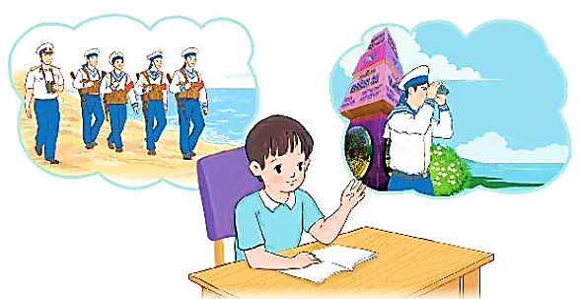
1. Nói những điều em biết về các chú bộ đội hải quân.

Slide 12
2. Viết 4 – 5 câu để cảm ơn các chú bộ đội hải quân đang làm nhiệm vụ bảo vệ biển đảo của Tổ quốc
Mở đầu, em gửi lời chào đến các chú bộ đội hải quân.
Cuối cùng, em gửi lời chúc đến các chú bộ đội hải quân.
Tiếp theo, em giới thiệu ngắn gọn về mình.
Viết lời
cảm ơn
Em viết lời cảm ơn và nêu rõ lí do khiến em biết ơn các chú bộ đội hải quân.

Slide 13
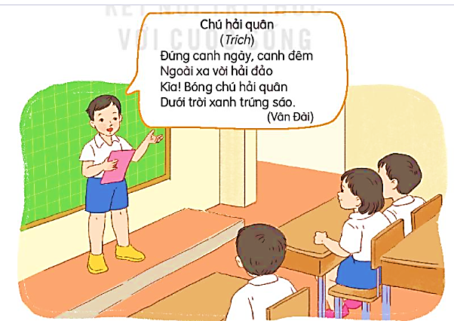
ĐỌC MỞ RỘNG
1. Tìm đọc bài thơ, câu chuyện viết về các chú bộ đội hải quân.
2. Đọc cho các bạn nghe những câu văn, câu thơ em thích.

